Slide 1
第十二章 防火墙
何高峰
hegaofeng@njupt.edu.cn
Notes:
自从1986年美国Digital公司在Internet上安装了全球第一个商用防火墙系统后，提出了防火墙的概念，防火墙技术得到了飞速的发展。第二代防火墙，也称代理服务器，它用来提供网络服务级的控制，起到外部网络向被保护的内部网络申请服务时中间转接作用，这种方法可以有效地防止对内部网络的直接攻击，安全性较高。第三代防火墙有效地提高了防火墙的安全性，称为状态监控功能防火墙，它可以对每一层的数据包进行检测和监控。随着网络攻击手段和信息安全技术的发展，新一代的功能更强大、安全性更强的防火墙已经问世，这个阶段的防火墙已超出了原来传统意义上防火墙的范畴，已经演变成一个全方位的安全技术集成系统，我们称之为第四代防火墙，它可以抵御目前常见的网络攻击手段，如IP地址欺骗、特洛伊木马攻击、Internet蠕虫、口令探寻攻击、邮件攻击等等。

Slide 2
防火墙简介
• 防火墙的定义：防火墙是位于两个(或多个)网络之间执行访问控制的软件和硬件系统，它根据访问控制规则对进出网络的数据流进行过滤。
• 防火墙的概念起源于中世纪的城堡防卫系统，那时人们为了保护城堡的安全，在城堡的周围挖一条护城河，每一个进入城堡的人都要经过吊桥，并且还要接受城门守卫的检查。人们借鉴了这种防护思想，设计了一种网络安全防护系统，这种系统被称为防火墙(Firewall)。

Slide 3

防火墙简介

Slide 4

防火墙简介

Slide 5
防火墙简介
• 在Internet并不流行的1980年代，企业网络大多
是封闭的局域网，与外部网络在物理上是隔开的，网络上的计算机均由内部员工使用，内部网络被认为是安全的和可信的。
• 到了Internet逐步普及的时候，为了提高资源共享的效率和更好地获取信息，企业网络就通过路由器连接到了Internet。

Slide 6
防火墙简介
•如果不限制Internet上的用户对企业内部网络的访问，将带来巨大的安全风险；同时，内部网络中的用户如果不受限制地访问外部网络（比如恶意网站），也可能会引入木马、病毒等安全风险。
•为了抵挡内部和外部网络的各种风险，可以在内部网络与外部网络之间设置一道屏障，用于过滤和监视内外网络之间的数据流，这种屏障就是防火墙。

Slide 7
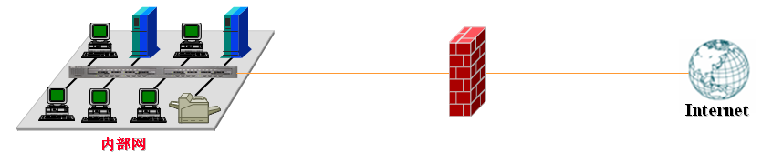
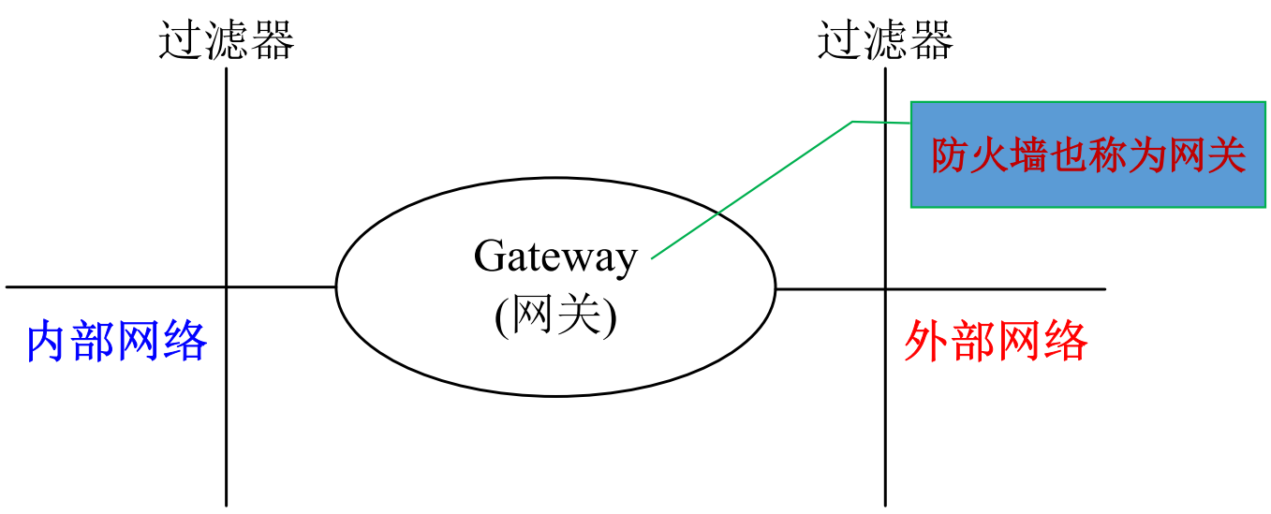
防火墙简介
允许、拒绝或丢弃数据流

Slide 8
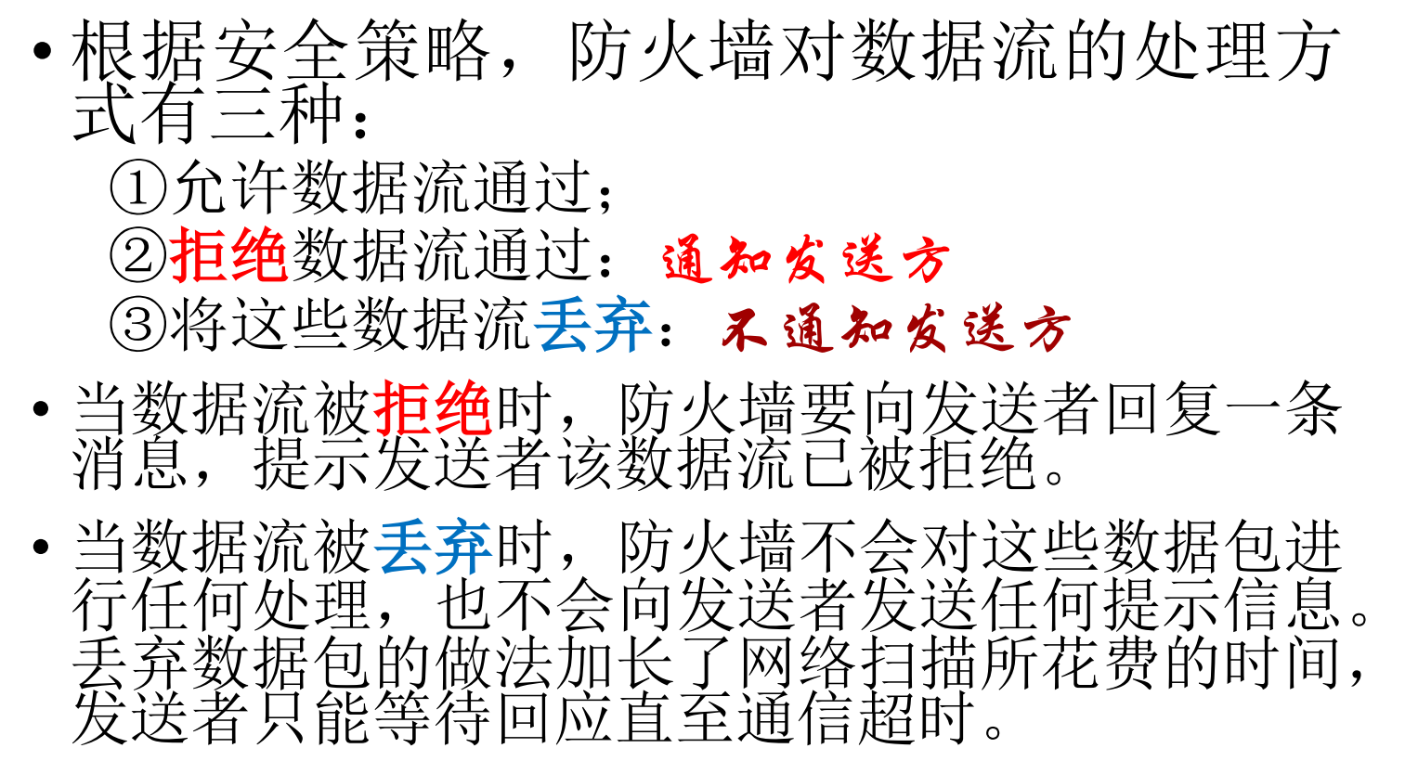
防火墙简介

Slide 9
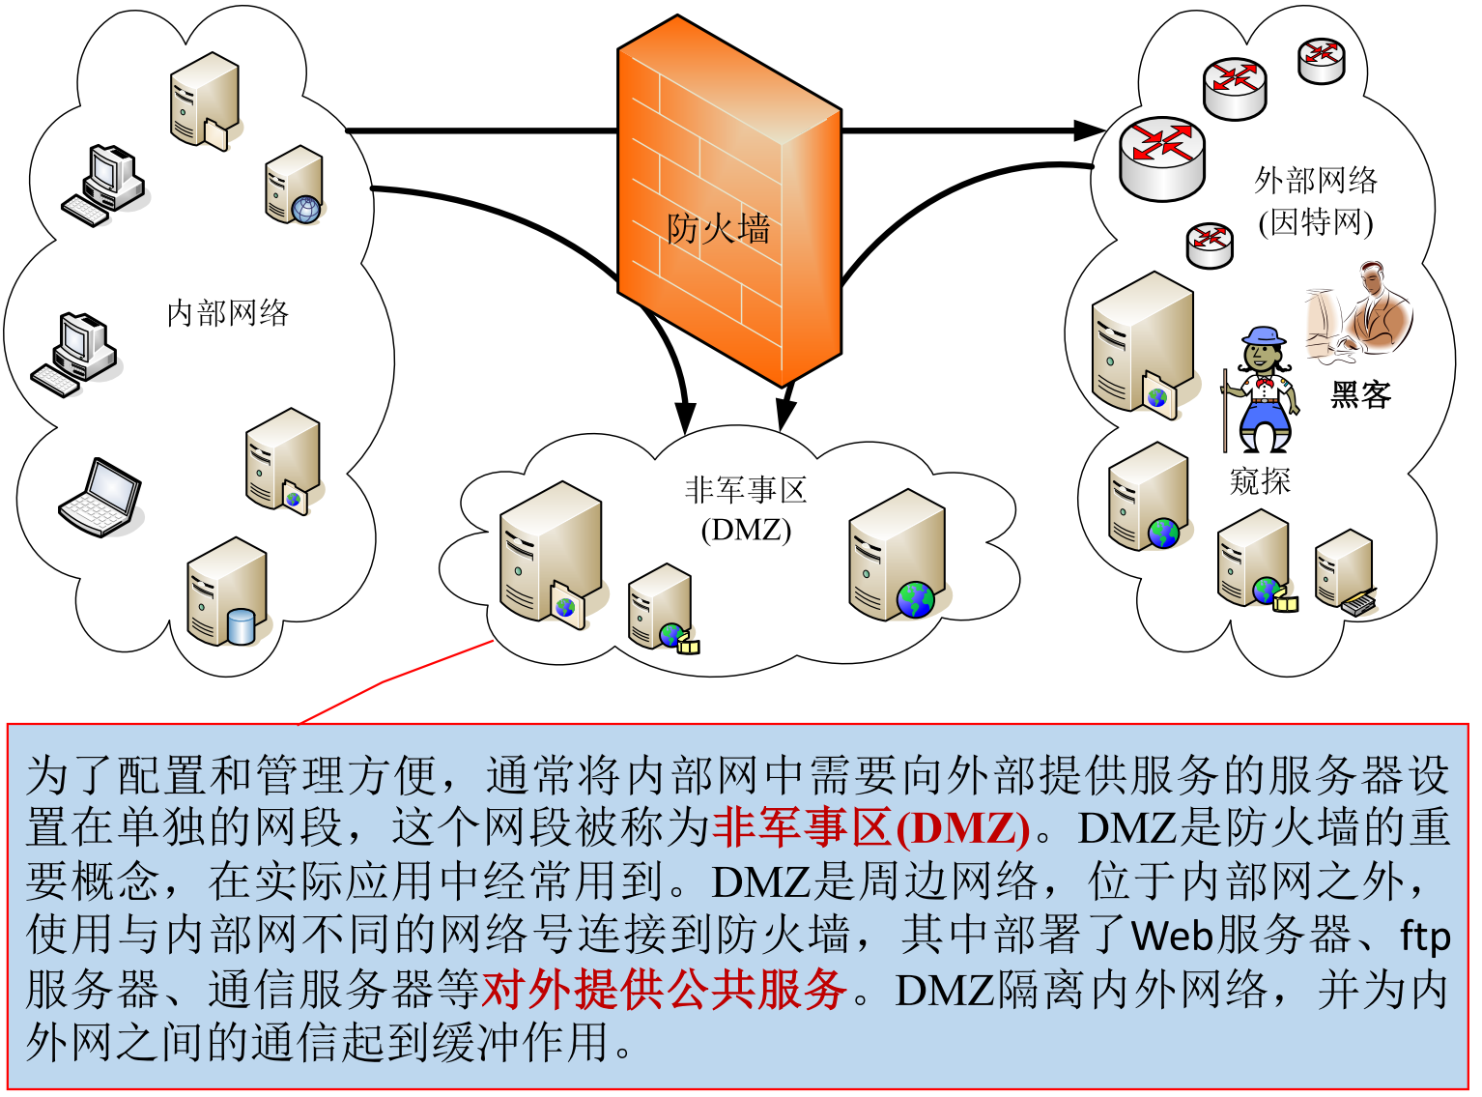
防火墙简介

Slide 10
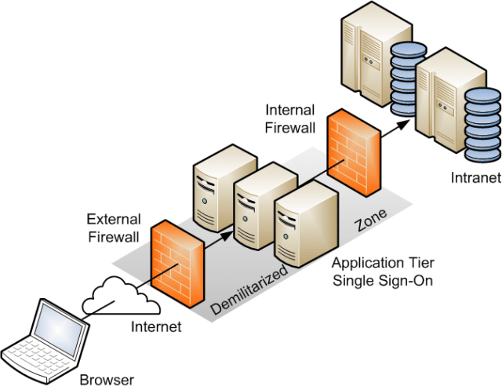
防火墙简介

Slide 11
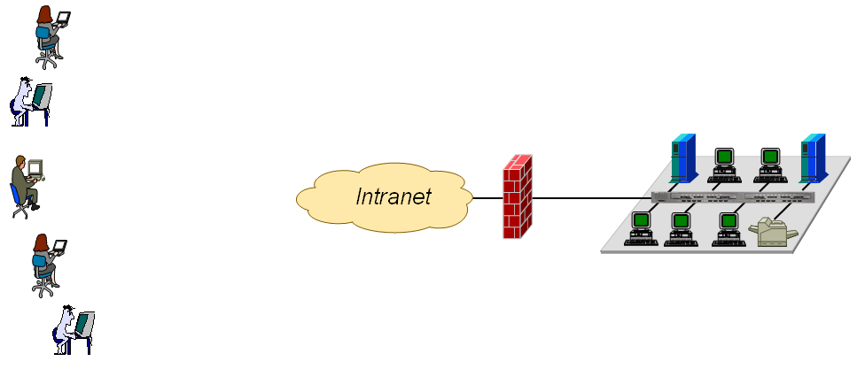
防火墙简介
1、限定人们从一个特别的点离开；
2、限制人们从一个特别的控制点进入；
3、有效地阻止破坏者对你的计算机系统进行破坏；
4、防止入侵者接近你的其它防御设施.
禁止访问
禁止访问

Slide 12
入侵检测与防火墙比较
防火墙简介
摄像机=探测引擎
后门
监控室=控制中心
Card Key
保安=防火墙
形象地说，入侵检测是网络摄象机，能够捕获并记录网络上的所有数据，同时它也是智能摄象机，能够分析网络数据并提炼出可疑的、异常的网络数据。它还是X光摄象机，能够穿透一些巧妙的伪装，抓住实际的内容。
保安员=防火墙
入侵检测与防火墙联动：能够对入侵行为自动地进行反击，阻断连接、关闭道路。

Slide 13

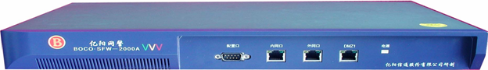
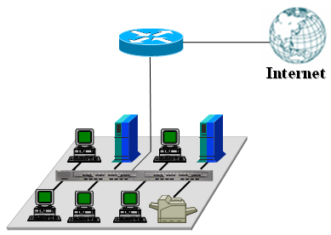
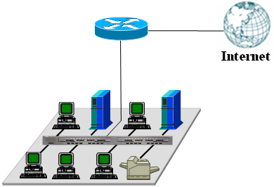

防火墙分类
按形态分类
软件防火墙
硬件防火墙
按保护对象分类
保护整个网络
保护单台主机
网络防火墙
单机防火墙

Slide 14
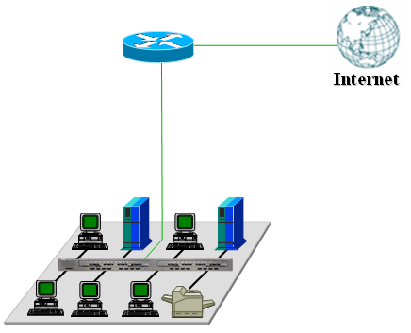
单机防火墙&网络防火墙
防火墙简介
 | 单机防火墙 | 网络防火墙
产品形态 | 软件 | 硬件
安装点 | 每台独立的Host | 网络边界处
安全策略 | 分散在各个安全点 | 对整个网络有效
保护范围 | 单台主机 | 一个网段
管理方式 | 分散管理 | 集中管理
功能 | 功能单一 | 功能复杂、多样
管理人员 | 普通计算机用户 | 专业网管人员
安全措施 | 单点安全措施 | 全局安全措施
结论 | 单机防火墙是网络防火墙的有益补充，但不能代替网络防火墙为内部网络提供强大的保护功能
网络防火墙
单机防火墙
1、保护单台主机
2、安全策略分散
3、安全功能简单
4、普通用户维护
5、安全隐患较大
6、策略设置灵活
1、保护整个网络
2、安全策略集中
3、安全功能复杂多样
4、专业管理员维护
5、安全隐患小
6、策略设置复杂

Slide 15
软件防火墙&硬件防火墙
防火墙简介
软件防火墙
硬件防火墙
1、仅获得Firewall软件，需要额外的OS平台
2、安全性依赖低层的OS
3、网络适应性弱
4、稳定性高
5、软件分发、升级比较方便
1、硬件+软件，不用准备额外的OS平台
2、安全性完全取决于专用的OS
3、网络适应性强(支持多种接入模式)
4、稳定性较高
5、升级、更新不太灵活
 | 操作系统平台 | 安全性 | 性能 | 稳定性 | 网络适应性 | 分发 | 升级 | 成本
硬件防火墙 | 基于精简专用OS | 高 | 高 | 较高 | 强 | 不易 | 较容易 | Firewall+Server
软件防火墙 | 基于庞大通用OS | 较高 | 较高 | 高 | 较强 | 非常容易 | 容易 | Firewall

Slide 16
防火墙的硬件技术
1、基于Intel x86系列架构的产品，又被称为工控机防火墙
2、基于专用集成电路（ASIC）技术的防火墙
3、基于网络处理器（NP）技术的防火墙

Slide 17
防火墙的硬件技术
1、基于Intel x86系列架构的产品，又被称为工控机防火墙
2、基于专用集成电路（ASIC）技术的防火墙
3、基于网络处理器（NP）技术的防火墙

Slide 18
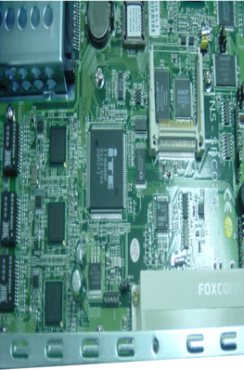
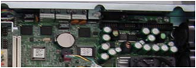
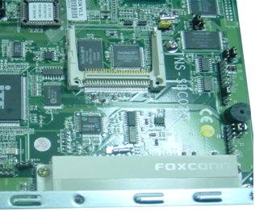
基于Intel x86系列架构的防火墙
防火墙的硬件技术
基于PC架构，运行经过简化的Unix、Linux或FreeBSD，适用于低端市场
优点：
高灵活性、高扩展性、系统升级容易
考虑了各种应用的需要，具有一般化的通用体系结构和指令集，容易支持复杂的运算并容易开发新的功能
随着CPU性能的快速提高，防火墙的处理速度和能力将会大幅度提高，能很好的适应多接口百兆，千兆防火墙的计算要求

Slide 19
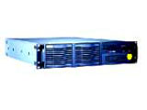
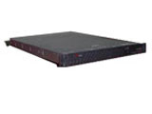
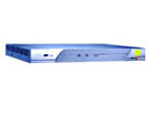
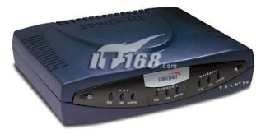
基于Intel x86系列架构的防火墙
防火墙的硬件技术
千兆防火墙
高端百兆防火墙
普通百兆防火墙
SOHO防火墙

Slide 20
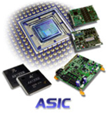
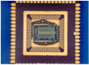
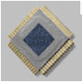
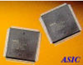
基于专用集成电路 （ASIC）技术的防火墙
防火墙的硬件技术
ASIC作为硬件集成电路，它把指令或计算逻辑固化到硬件中，获得高处理能力，提升防火墙性能，是公认的使防火墙达到线速千兆的技术方案。
优点：﹡性能上占有很大优势
﹡抗攻击能力强
﹡技术成熟、稳定
Notes:
ASIC的全称为Application Specific Integrated Circuit，意思是专用集成电路，是一种带有逻辑处理的加速处理器，简单地说，ASIC就是利用硬件的逻辑电路实现软件的功能。网络产品采用ASIC技术的目的在于把一些原先由CPU完成的经常性工作交给专门硬件来负责完成，从而在性能上实现突破性的提高。ASIC技术目前已广泛应用于交换机、路由器、防火墙以及智能型IC卡身份证等领域。
根据RFC的定义：网络设备在不丢失任何一个帧的情况下的最大转发速率，即吞吐量=∑端口速率×2（全双工）. 以太网吞吐量最大理论值称为线速，即指网络设备有足够的能力以全速处理最小的数据封包转发。

Slide 21
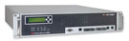
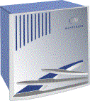
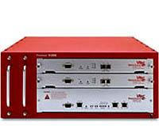
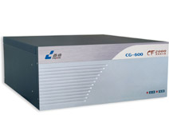
防火墙的硬件技术
基于ASIC架构的防火墙
FortiGate
Netscreen
watchguard Firebox
首信

Slide 22
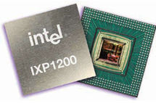

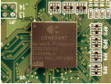
基于网络处理器（NP）技术的防火墙
防火墙的硬件技术
NP（网络处理器）是专门为处理数据包而设计的可编程处理器，它具有完全的可编程性、简单的编程模式、最大化系统灵活性、高处理能力、高度功能集成、开放的编程接口以及第三方支持能力
优点：
﹡能够直接完成网络数据处理的一般性任务，大多采用高速的接口技术和总路线规范，具有较高的I/O能力，性能上与x86架构防火墙比有很大提高
﹡支持编程，一旦有新的技术或需求出现，设计师可方便地通过微码编程实现
Notes:
NP是网络处理器（Net Processor）的简称，顾名思义，NP是专门设计用于网络封包处理的一种处理器。
NP采用了ASIP(Application Specific Processor)和SoC(System on Chip)等体系结构技术，同时为了保证运算性能，现在的NP产品通常都拥有多个RISC处理器及协处理器，并采用分布式的存储系统，最大限度地突破存储瓶颈，使得不同的应用操作可以由这些处理器并发执行，从而获得逼近AISC的效能。同时NP在灵活性方面又要好于AISC，因为其具有很强的编程能力，能够方便地进行各种应用开发，随着市场需要对功能进行扩展和修正，另外由于其开发周期较短（通常不超过6个月，AISC的开发周期一般都超过12个月），可以保证产品快速投放市场，降低厂商的风险。 目前业内占据最大市场份额的网络处理器供应商是AMCC，主要为Cisco等顶级厂商提供产品，Intel经过一段时间的苦心经营，市场份额已经跃升至第二位，国内基于NP研发硬件防火墙的厂商通常都是基于Intel的产品，其他主要的NP供货商还包括摩托罗拉和IBM等。

Slide 23
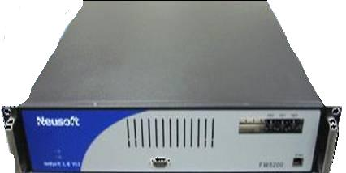
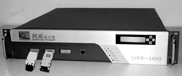
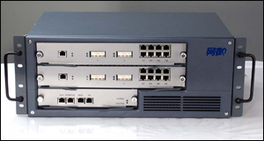
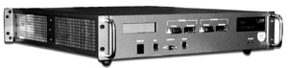
防火墙的硬件技术
基于NP架构的防火墙
东软NetEye NP墙
中科网威NP墙
联想NP墙
联想网御基于多NP技术万兆级防火墙

Slide 24
防火墙实现原理
1、简单包过滤防火墙
2、状态检测包过滤防火墙
3、应用/链路代理防火墙

Slide 25
简单包过滤防火墙
简单包过滤防火墙的访问控制列表在运行过程中是不会动态变化的，其过滤规则只利用了IP与TCP/UDP报头中的几个字段，只适合一些对安全要求不高的场合，其访问控制规则的配置比较复杂，对于某些需要打开动态端口的应用，很难定义合适的规则。

Slide 26
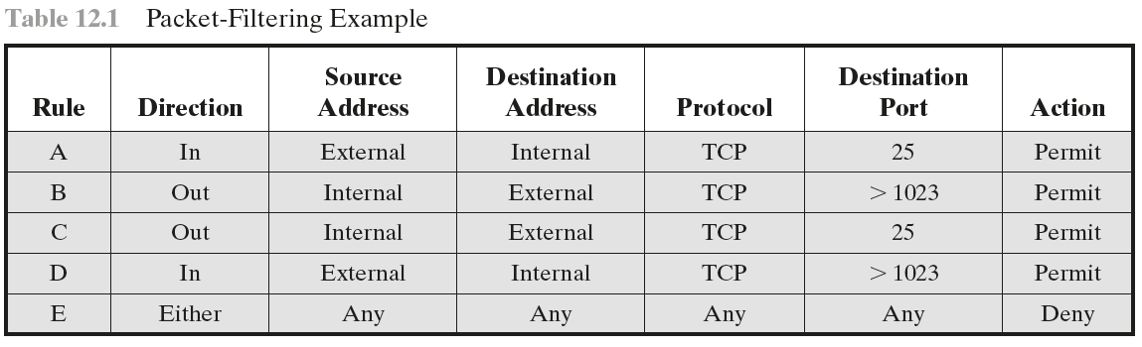
简单包过滤防火墙

Slide 27

简单包过滤防火墙

Slide 28


简单包过滤防火墙
应用层
11010010
11010010
应用层
TCP层
TCP
11010010
TCP
11010010
TCP层
IP层
IP
TCP
11010010
IP
TCP
11010010
IP层
只检查报头
网络接口层
ETH
IP
TCP
11010010
ETH
IP
TCP
11010010
网络接口层
1、简单包过滤防火墙
不检查数据区
2、简单包过滤防火墙
不建立连接状态表
3、前后报文无关
4、应用层控制很弱
IP
TCP
11010010
1011111110001011010010100011100
1011111110001011010010100011100

Slide 29
简单包过滤防火墙
简单包过滤防火墙
缺点：
1、安全性低
2、不能根据状态信息进行控制
3、不能处理网络层以上的信息
4、伸缩性差
5、维护不直观
优点：
1、速度快、性能高
2、对应用程序透明
应用层
应用层
表达层
表达层
会话层
会话层
传输层
传输层
网络层
网络层
网络层
链路层
链路层
链路层
物理层
物理层
物理层

Slide 30
状态检测包过滤防火墙
•简单包过滤需要管理员配置所有规则，太繁琐
•能不能自动生成、销毁规则呢？
Notes:
Stateful－inspection防火墙是新一代的防火墙技术，是由CheckPoint公司引入的。它监视每一个有效连接的状态，并根据这些信息决定网络数据包是否能够通过防火墙。它在协议栈低层截取数据包，然后分析这些数据包，并且将当前数据包和状态信息与前一时刻的数据包和状态信息进行比较，从而得到该数据包的控制信息，来达到保护网络安全的目的。

Slide 31
状态检测包过滤防火墙
•只有内网主机主动跟外界连接时，其他的机器才可以跟它进行通信
•能够通过检查应用程序信息以及连接信息，来判断某个端口是否需要临时打开。当传输结束时，端口又可以马上恢复为关闭状态。这样的话就可以保证主机的端口没有一个是永远打开的，那么外界也就无从连接主机

Slide 32
状态检测包过滤防火墙
应用层
11010010
11010010
应用层
建立连接状态表
TCP层
TCP
11010010
TCP
11010010
TCP层
IP层
IP
TCP
11010010
IP
TCP
11010010
IP层
只检查报头
网络接口层
ETH
IP
TCP
11010010
ETH
IP
TCP
11010010
网络接口层
1、不检查数据区
2、建立连接状态表
3、前后报文相关
4、应用层控制很弱
IP
TCP
11010010
1011111110001011010010100011100
1011111110001011010010100011100

Slide 33
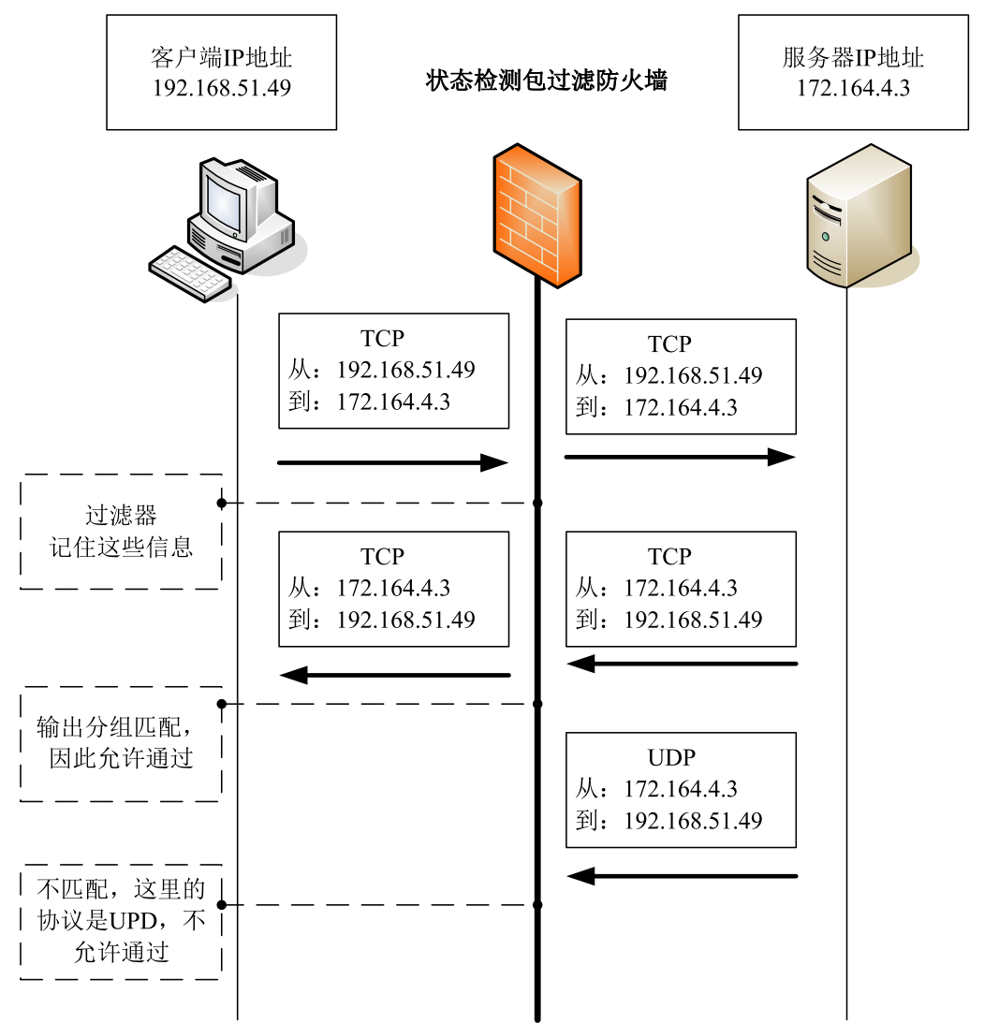
状态检测包过滤防火墙

Slide 34
状态检测包过滤防火墙
工作原理：
TCP包：当建立起一个TCP连接时，通过的第一个包被标有包的SYN标志。通常情况下，防火墙丢弃所有外部的连接企图，除非已经建立起某条特定规则来处理它们。对内部的连接试图连到外部主机，防火墙注明连接包，允许响应随后在两个系统之间传输的包，直到连接结束为止。在这种方式下，传入的包只有在它是响应一个已建立的连接时，才会被允许通过。

Slide 35
状态检测包过滤防火墙
UDP包：UDP包比TCP包简单，因为它们不包含任何连接或序列信息。它们只包含源地址、目的地址、校验和携带的数据。这种信息的缺乏使得防火墙确定包的合法性很困难，因为没有打开的连接可利用，以测试传入的包是否应被允许通过。可是，如果防火墙跟踪包的状态，就可以确定。对传入的包，若它所使用的地址和UDP包携带的协议与传出的连接请求匹配，该包就被允许通过。防火墙仔细地跟踪传出的请求，记录下所使用的地址、协议和包的类型，然后对照保存过的信息核对传入的包，以确保这些包是被请求的

Slide 36
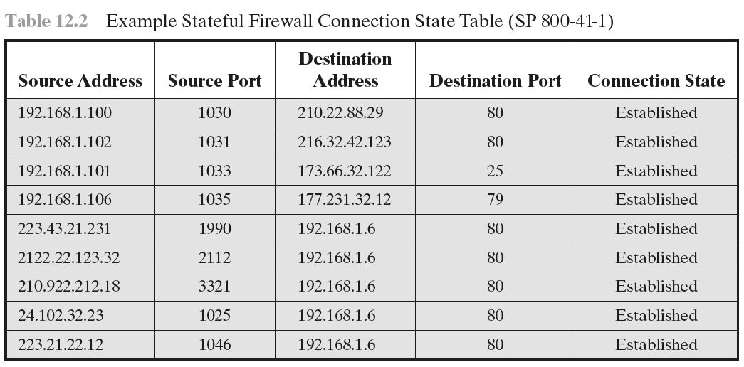
状态检测包过滤防火墙
状态防火墙连接状态表示例
Notes:
A stateful inspection packet firewall tightens up the rules for TCP traffic by
creating a directory of outbound TCP connections, as shown in Table 12.2. There is
an entry for each currently established connection. The packet filter will now allow
incoming traffic to high-numbered ports only for those packets that fit the profile of
one of the entries in this directory.
A stateful packet inspection firewall reviews the same packet information
as a packet filtering firewall, but also records information about TCP connections
(Figure 12.1c). Some stateful firewalls also keep track of TCP sequence numbers
to prevent attacks that depend on the sequence number, such as session hijacking.
Some even inspect limited amounts of application data for some well-known
protocols like FTP, IM and SIPS commands, in order to identify and track related
connections.

Slide 37
应用层防火墙
缺点：
1、性能差
2、伸缩性差
3、只支持有限的应用
4、不透明
优点：
1、安全性高
2、提供应用层的安全
HTTP
FTP
SMTP
应用层
●
应用层
●
应用层
表达层
表达层
表达层
会话层
会话层
会话层
传输层
传输层
传输层
网络层
网络层
网络层
链路层
链路层
链路层
物理层
物理层
物理层

Slide 38
应用层防火墙
应用层
11010010
11010010
应用层
TCP层
TCP
11010010
TCP
11010010
TCP层
IP层
IP
TCP
11010010
IP
TCP
11010010
IP层
1、不检查IP、TCP报头
2、不建立连接状态表
3、网络层保护较弱
只检查数据
网络接口层
ETH
IP
TCP
11010010
ETH
IP
TCP
11010010
网络接口层
IP
TCP
11010010
1011111110001011010010100011100
1011111110001011010010100011100

Slide 39
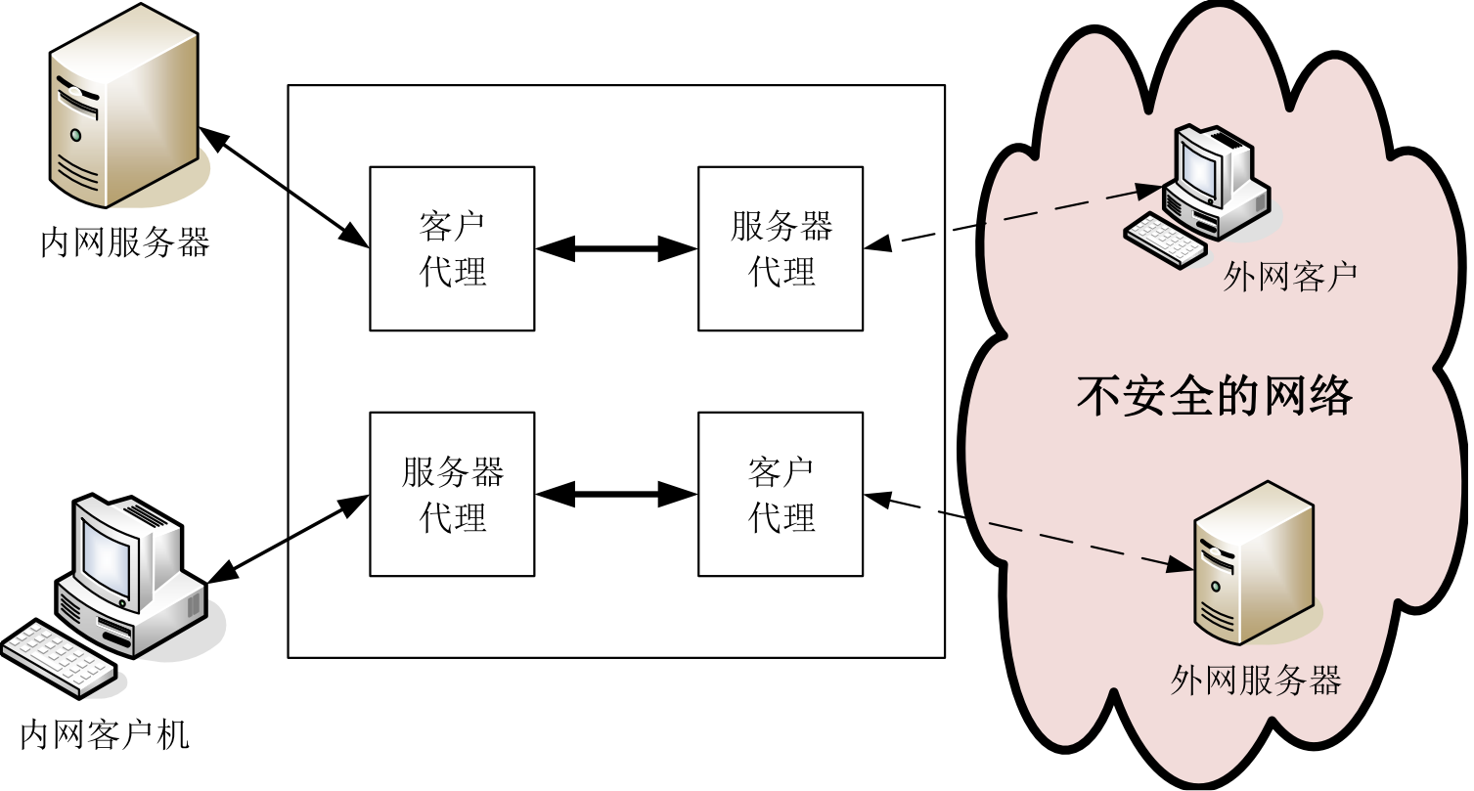
应用层防火墙

Slide 40
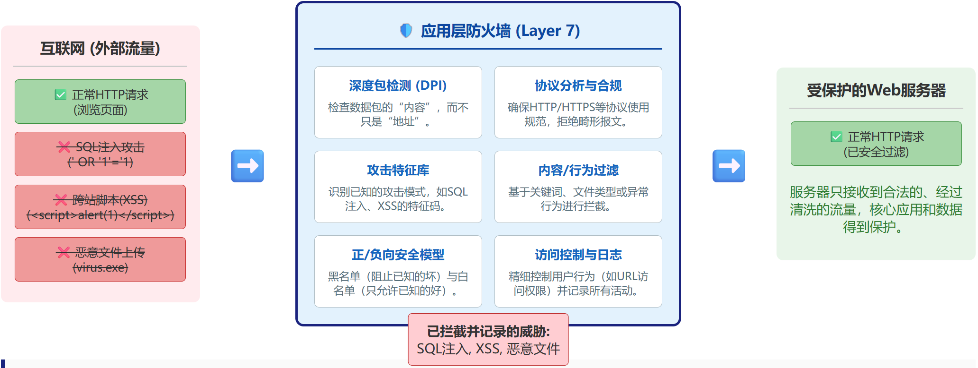
应用层防火墙

Slide 41
应用层防火墙
应用级网关截获进出网络的数据包，对数据包的内容进行检查，如果符合所制定的安全规则，则允许数据通过；否则根据安全策略的要求进行处理。比如：可以直接丢弃数据包，也可以删除数据包的不良内容，将改变的数据包传递到通信的另一端
在实际应用中，应用代理防火墙中还集成了电路级网关或包过滤防火墙，以满足对灵活性的需求

Slide 42
应用层防火墙
在已有的安全模型中安全性较高。由于工作于应用层，因此应用级网关防火墙的安全性取决于厂商的设计方案。应用级网关防火墙完全可以对服务(如HTTP、FTP等)的命令字过滤，也可以实现内容过滤，甚至可以进行病毒的过滤
具有强大的认证功能。由于应用级网关在应用层实现认证，因此它可以实现的认证方式比电路级网关要丰富得多。

Slide 43
应用层防火墙
具有超强的日志功能。包过滤防火墙的日志仅能记录时间、地址、协议、端口，而应用级网关的日志要明确得多。例如，应用级网关可以记录用户通过HTTP访问了哪些网站页面、通过FTP上传或下载了什么文件、通过SMTP给谁发送了邮件，甚至邮件的主题、附件等信息，都可以作为日志的内容
规则配置较简单。应用代理针对不同的协议实现过滤，在配置应用代理防火墙时关注的重点就是应用服务

Slide 44
应用级防火墙
应用级防火墙主要工作在应用层。应用级防火墙往往又称为应用级网关。
应用程序代理防火墙实际上并不允许在它连接的网络之间直接通信。相反，它是接受来自内部网络特定用户应用程序的通信，然后建立对公共网络服务器单独的连接。网络内部的用户不直接与外部的服务器通信，所以服务器不能直接访问内部网的任何一部分。
另外，如果不为特定的应用程序安装代理程序代码，这种服务是不会被支持的，不能建立任何连接。这种建立方式拒绝任何没有明确配置的连接，从而提供了额外的安全性和控制性。

Slide 45
核检测防火墙的工作原理
防火墙简介
应用层
开始攻击 主服务器 硬盘数据
开始攻击 主服务器 硬盘数据
应用层
建立连接状态表
TCP层
TCP
开始攻击
检查多个报文组成的会话
TCP
开始攻击
TCP层
IP层
IP
TCP
开始攻击
开始攻击
主服务器
硬盘数据
IP
TCP
开始攻击
IP层
重写会话
1、网络层保护强
2、应用层保护强
3、会话保护强
4、上下文相关
5、前后报文有联系
报文3
IP
TCP
硬盘数据
网络接口层
ETH
IP
TCP
开始攻击
ETH
IP
TCP
开始攻击
网络接口层
报文2
IP
TCP
主服务器
报文1
IP
TCP
开始攻击
1011111110001011010010100011100
1011111110001011010010100011100
Notes:
天融信特有的技术

Slide 46
防火墙核心技术比较
防火墙简介
 | 综合安全性 | 网络层保护 | 应用层保护 | 应用层透明 | 整体性能 | 处理对象
简单包过滤防火墙
状态检测包过滤防火墙
应用代理防火墙
核检测防火墙
★
★ ★ ★
★
★ ★ ★ ★ ★
★ ★ ★ ★
单个包报头
★ ★
★ ★ ★ ★ ★
★ ★
★ ★ ★ ★ ★
★ ★ ★ ★ ★
单个包报头
★ ★ ★
★
★ ★ ★ ★ ★
★
★
单个包数据
★ ★ ★ ★ ★
★ ★ ★ ★ ★
★ ★ ★ ★ ★
★ ★ ★ ★ ★
★ ★ ★ ★ ★
一次会话

Slide 47
防火墙简介
防火墙工作模式
防火墙功能
防火墙性能

Slide 48
防火墙的三种工作模式
防火墙的工作模式
1、路由模式
2、透明模式
3、混合模式

Slide 49
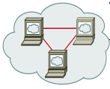
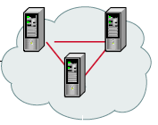
路由模式
防火墙的工作模式
192.168.1.254
10.1.1.254
192.168.1.0/24
GW:192.168.1.254
10.1.1.0/24
GW:10.1.1.254
1、工作于路由模式时，防火墙各网口所接的局域网必须是不同的网段，如处于同一网段， 它们之间将无法进行通信。
2、如果用户试图在一个已经形成了的网络里添加防火墙，而此防火墙又只能工作于路由方式，则与防火墙所接的主机（或路由器）的网关都要指向防火墙。如果用户的网络非常复杂时，设置时就会很麻烦。

Slide 50


透明模式
防火墙的工作模式
192.168.2.0/24
GW:192.168.2.254
192.168.2.254
1、对用户是透明的，即用户意思不到防火墙的存在。
2、防火墙没有IP地址，网络不需要重新设定。
3、无法探测到防火墙的服务端口，也就无法对防火墙进行攻击，大大提高了防火墙的安全性与抗攻击性。

Slide 51
混合模式
防火墙的工作模式
192.168.100.0/24
GW:192.168.100.2
192.168.1.0/24
GW:192.168.1.3
192.168.99.253
192.168.1.3
192.168.2.0/24
GW:192.168.2.3
192.168.2.3
防火墙
192.168.100.2
192.168.99.254
混合模式是路由与透明相结合的模式，它同时具备路由与透明模式的优点，提高了防火墙在各种复杂环境下的适应性。

Slide 52
防火墙的配置
Linux kernel 集成了过滤系统
• 2.0 ipfwadm
• 2.2 ipchains
• 2.4以上内核：netfilter/iptables
• 目前大多数Linux下的防火墙都是在这些过滤系
统之上开发设计的。通过LKM注册钩子函数，实现对数据的检测，从而实现自定义的防火墙。
• 商用防火墙大多在netfilter/iptables上开发。详见https://www.netfilter.org/

Slide 53
防火墙的配置（Ubuntu）
以管理员权限(sudo)用ufw命令配置防火墙
• 查看帮助：ufw -？
• 启动|关闭防火墙：ufw enable | disable
• 开放(关闭)某个端口： ufw allow (deny) port
ufw allow (deny) 50050
• 开放(关闭)某服务： ufw allow (deny) service
ufw allow (deny) ssh

Slide 54
防火墙简介
防火墙工作模式
防火墙功能
防火墙性能

Slide 55
防火墙的功能
防火墙的功能
访问控制
透明代理
身份认证
URL过滤
地址绑定
正向及反向NAT
流量控制
入侵检测
日志审计
IDS、防病毒联动
VLAN支持
VPN功能
双机热备
Notes:
网络钓鱼（Phishing）一词，是“Fishing”和“Phone”的综合体，由于黑客始祖起初是以电话作案，所以用“Ph”来取代“F”，创造了”Phishing”。“网络钓鱼”攻击利用欺骗性的电子邮件和伪造的Web站点来进行诈骗活动，受骗者往往会泄露自己的财务数据，如信用卡号、账户用户名、口令和社保编号等内容。诈骗者通常会将自己伪装成知名银行、在线零售商和信用卡公司等可信的品牌，在所有接触诈骗信息的用户中，有高达5%的人都会对这些骗局做出响应。

Slide 56
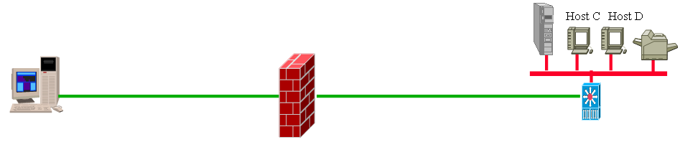
访问控制
防火墙的功能
1、基于源IP地址
2、基于目的IP地址
3、基于源端口
4、基于目的端口
5、基于时间
6、基于用户
7、基于流量
8、基于文件
9、基于网址
10、基于MAC地址
Access list 192.168.1.3 to 202.2.33.2
Access nat 192.168.3.0 to any pass
Access 202.1.2.3 to 192.168.1.3 block
Access default pass
规则匹配成功

Slide 57
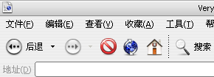


透明代理
防火墙的功能
主要包括：
HTTP代理、FTP代理、TELNET代理、SMTP代理
POP3代理、SOCKS代理、自定义服务代理
http://www.sina.com.cn
HTTP：Access any to www.sina.com.cn
Sina返回给192.168.1.5 的数据包
SMTP：转发域名为sina.com.cn
转发到210.72.249.226
×
SMTP：附件不能超过3.0M
禁止发送
192.168.1.5
发送请求
响应请求
192.168.2.15
Sina服务器

Slide 58
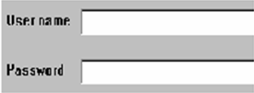
身份认证
防火墙的功能
administrator
RADIUS服务器
123456
将认证结果
传回防火墙
防火墙将认证
信息传给
RADIUS服务器
本地认证
根据认证结果决定用
户结资源的访问权限

Slide 59
URL过滤
防火墙的功能
1、URL过滤模块可同时为包过滤和透明代理服务提供URL过滤功能，支持对中文域名的过滤。
2、可以根据不同时间段的实际要求设定不同的URL过滤规则集，实现时间控制。
3、基于黑名单/白名单的安全过滤策略。当用户设置黑名单时，首先允许访问所有的URL，只对黑名
单中定义的URL进行封杀；当用户设置白名单时，首先禁止访问所有的URL，然后只允许访问白
名单中的URL。
4、提供基于内容分类的URL过滤管理
URL服务器
可以访问www.sina.com.cn吗？
http://www.sina.com.cn
OK

Slide 60
地址绑定
防火墙的功能
1、自动学习
2、防止IP盗用
BIND 192.168.0.1 TO 00-50-04-BB-71-A6
BIND 192.168.0.2 TO 00-50-04-BB-71-BC
MAC地址与绑定的MAC地址不一致，丢弃该包
HOST A
HOST A
00-50-04-BB-71-A6
192.168.0.1
HOST B
HOST B
00-50-04-BB-71-BC
192.168.0.2
HOST C
HOST C
00-50-04-BB-71-C4
192.168.0.1

Slide 61
正向NAT转换
防火墙的功能
1、隐藏了内部网络的结构
2、内部网络可以使用私有IP地址
3、解决了公有IP地址不足的问题
源地址：192.168.0.1
目的地址：202.102.93.54
源地址：101.211.23.1
目的地址：202.102.93.54
IP报头
数据
IP报头
数据
ETH2：
192.168.0.25
ETH0：
101.211.23.1
202.102.93.54
192.168.0.1
101.211.23.2

Slide 62
反向NAT转换
防火墙的功能
FTP
192.168.1.2/24
GW:192.168.1.254
MAIL
192.168.1.3/24
GW:192.168.1.254
1、公开服务器可以使用私有地址
2、隐藏内部网络结构
3、服务器负载均衡
www
192.168.1.1/24
GW:192.168.1.254
DNS
192.168.1.4/24
GW:192.168.1.254
192.168.1.254
http://202.200.40.54
MAP 192.168.1.1:80 TO 202.200.40.54:80
MAP 192.168.1.2:21 TO 202.200.40.54:21
MAP 192.168.1.3:25 TO 202.200.40.54:25
10.10.50.254
MAP 192.168.1.4:53 TO 202.200.40.54:53
202.200.40.54
10.10.50.0/24
GW:10.10.50.254

Slide 63
流量控制
防火墙的功能
DMZ256K
总带宽512K
生产组96K
内网256K
销售组70K
财务组90K
www
mail
ftp
分配生产组96K
出口带宽512K
生产组
分配销售组70K
分配财务组90K
分配给DMZ256K
DMZ区
销售组
财务组

Slide 64
日志审记
防火墙的功能
1、安全的传输机制：防火墙日志的发送采用TCP连接并对数据进行了加密处理，其完善的
确认和校验机制，避免了日志的丢失和泄漏。
2、集中的日志管理：日志服务器可以集中接收管理多台防火墙的日志。
3、方便友好的日志查询：对日志进行组合查询，并提供对查询结果的编辑和打印。
4、实时日志扫描：对包过滤日志准确有效的分析，检测出可能的网络攻击。
5、控制台和邮件告警机制：及时地将入侵和系统告警显示或利用邮件发送给管理员。
6、流量统计：统计流量，形成报表并可打印报表。
日志服务器

Slide 65

入侵检测
防火墙的功能
1、可检测多种黑客攻击手段和攻击行为
2、除对内部网的保护外，还可保护DMZ区
3、实时检测、报警、追踪
4、攻击库可以升级
黑客扫描攻击检测
FTP攻击检测
TELNET攻击检测
DoS/DDoS攻击检测
MS-SQL攻击检测
检测到攻击
×
黑客
DMZ

Slide 66
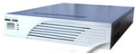
与IDS联动
防火墙的功能
IDS
识别出
攻击行为
发送通知报文
验证报文
并采取措施
发送响应报文
阻断连接或报警

Slide 67
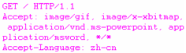
与防病毒网关联动
防火墙的功能
接收数据
10101101
11010011
10110110
协议还原，检查病毒
接收数据
待发数据
10101101
10101101
11010011
没有发现病毒
放过最后一个
报文
11010011
10110110
10110110
PASS
PASS
无病毒则转发最后一个报文，有病毒就丢弃它

Slide 68
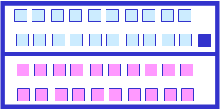
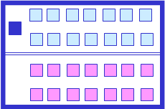
VLAN支持
防火墙的功能
VLAN1
防火墙要支持Trunk口
Trunk口
Trunk口
支持VLAN的交换机
VLAN2
同一交换机的不同VLAN间通讯
VLAN1
防火墙要支持Trunk口
Trunk口
Trunk口
Switch1
Switch2
VLAN2
不同交换机的同一VLAN间通讯

Slide 69
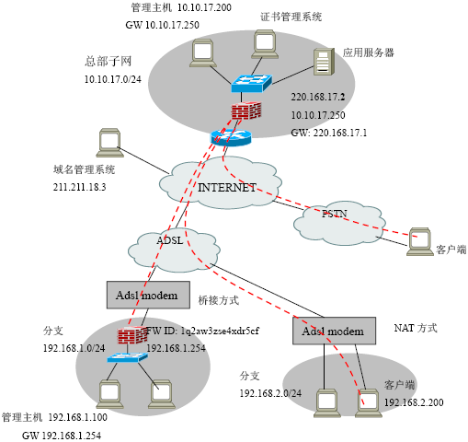
VPN功能
防火墙的功能

Slide 70
双机热备
防火墙的功能
×
发现出故障，立即接管其工作
Eth0
Eth0
Eth1
心跳线
Eth1
Standby Firewall
Active Firewall
Eth2
检测Active Firewall的状态
Eth2
正常情况下由
主防火墙工作
主防火墙出故障以
后，接管它的工作
当一台防火墙故障时，这台防火墙的连接不需要
重新建立就可以透明的迁移到另一台防火墙上

Slide 71
防火墙简介
防火墙工作模式
防火墙功能
防火墙性能

Slide 72
常见的防火墙性能指标
防火墙的性能
1、最大位转发率
2、吞吐量
3、延迟
4、丢包率
5、背靠背
6、最大并发连接数
7、最大并发连接建立速率
8、最大策略数
9、平均无故障间隔时间
10、支持的最大用户数

Slide 73
最大位转发率
防火墙的性能
1、定义：防火墙的位转发率指在特定负载下每秒钟防火墙将允许的数据流转发至正确的目的接口的位数
2、最大位转发率指在不同的负载下反复测量得出的位转发率数值中的最大值

Slide 74
吞吐量
防火墙的性能
1、定义：在不丢包的情况下能够达到的最大包转发率。
2、衡量标准：吞吐量越大，说明防火墙数据处理能力越强；吞吐量小就会造成网络新的瓶颈，以至影响到整个网络的性能。
3、吞吐量是防火墙在各种帧长的满负载（100M或1000M）双向UDP数据包情况下的稳定性表现，是其它指标的基础。
4、以太网吞吐量最大理论值称为线速，即指网络设备有足够的能力以全速处理最小的数据封包转发。

Slide 75
延迟
防火墙的性能
1、定义：延迟通常是指从测试数据帧的最后一个比特进入被测设备端口开始，至测试数据包的第一个比特从被测设备另一端口离开的时间间隔。
2、衡量标准：现在的网络应用种类非常复杂，许多应用对延迟非常敏感（如音频、视频等）而网络中加入防火墙必然会增加传输延迟，所以较低的延迟对防火墙来说也是不可或缺的。

Slide 76
丢包率
防火墙的性能
1、定义：在连续负载的情况下，防火墙设备由于资源不足应转发但是未转发的帧百分比。
2、衡量标准：是用来确定防火墙在不同传输速率下丢失数据包的百分数，目的在于测试防火墙在超负载情况下的性能。
3、较低的丢包率，意味着防火墙在强大的负载压力下，能够稳定地工作，以适应各种网络的复杂应用和较大数据流量对处理性能的高要求。

Slide 77
背靠背
防火墙的性能
1、定义：以最小帧间隔发送最多数据包而不引起丢包时的数据包数量。
2、衡量标准：背对背包的测试结果能体现出被测防火墙的缓冲容量，网络上经常有一些应用会产生大量的突发数据包（例如：NFS、备份、路由更新等），而且这样的数据包的丢失可能会产生更多的数据包，强大缓冲能力可以减小这种突发对网络造成的影响

Slide 78
最大并发连接数
防火墙的性能
1、定义：指穿越防火墙的主机之间或主机与防火墙之间能同时建立的最大连接数。
2、衡量标准：并发连接数的测试主要用来测试被测防火墙建立和维持TCP连接的性能，同时也能通过并发连接数的大小体现被测防火墙对来自于客户端的TCP连接请求的响应能力。
3、最大并发连接数是防火墙能够同时处理的点对点会话连接的最大数目，它反映防火墙对多个连接的访问控制能力和连接状态跟踪能力。这个参数的大小可以直接影响到防火墙所能支持的最大信息点数

Slide 79
最大并发连接建立数率
防火墙的性能
1、定义：指穿越防火墙的主机之间或主机与防火墙之间单位时间内建立的最大连接数。
2、衡量标准：最大并发连接数建立速率主要用来衡量防火墙单位时间内建立和维持TCP连接的能力。
3、测试防火墙每秒所能建立起的TCP/HTTP连接数及防火墙所能保持的最大TCP/HTTP连接数

Slide 80
防火墙的“胖”与“瘦”
1、胖”防火墙是指功能大而全的防火墙，它力图将安全功能尽可能多地包含
在内，从而成为用户网络的一个安全平台
2、“瘦”防火墙是指功能少而精的防火墙，它只作访问控制的专职工作，对于
综合安全解决方案，则采用多家安全厂商联盟的方式来实现。
访问控制
病毒防护
入侵检测
＋
＝
胖防火墙
交换路由
信息审计
内容过滤
传输加密
其他

Slide 81
“胖”防火墙的优点与缺点
防火墙的“胖”与“瘦”
优点：
1、功能全
2、控制力度细
3、协作能力强
4、降低采购和管理成本
缺点：
1、性能低
2、自身安全性差
3、专业性不强
4、稳定性差，系统越大BUG越多
5、配置复杂，不合理的配置会带来更大的安全隐患

Slide 82
“瘦”防火墙的优点与缺点
防火墙的“胖”与“瘦”
优点：
1、性能高
2、注重核心功能，专业性强
3、整体安全性高
4、配置简单，简化对管理员的专业要求
缺点：
功能单一
信息审计
病毒防护
入侵检测
交换路由
＝
瘦防火墙
访问控制
互相联动
内容过滤
传输加密
其他

Slide 83
用户的价值取向
防火墙的“胖”与“瘦”
“胖”防火墙追求的是一站式服务，适应中小型企业，尤其是低端用户。他们出于经济
上的考虑以及管理上的成本，更主要是出于安全的实际需求，希望一个设备可以实现
小型网络的整体安全防护。所以对功能全的“胖”防火墙感兴趣。
大型用户倾向使用独立安全设备，发挥每种产品最大效果。安全需求广泛，专业性要
求强，安全投入较大，自身安全管理能力较高。他们在设计安全解决方案时，通常会考虑
以安全管理为核心，以多种安全产品的联动为基础，如防火墙与IDS和防病毒全面互动形
成动态防御体系。

Slide 84
防火墙：胖瘦总相宜
防火墙的“胖”与“瘦”
1、“胖、瘦”防火墙没有好坏之分，只有需求上的差别。
2、随着安全需求的细化、硬件计算能力的增加，胖防火墙和瘦防火墙之间的界限也会逐渐
走向统一。
3、硬件处理能力的大幅度提高（ASIS芯片、NP等）使得防火墙可以集成更多的功能模块。
4、安全标准技术的推进，使不同安全产品之间的联动变得更加容易，这样功能更简单性能
更高且支持标准联动协议的专业防火墙更适应市场需要。

Slide 85
构建联动一体的安全体系
防火墙的“胖”与“瘦”
无论是“胖”防火墙的集成，还是“瘦”防火墙的联动，安全产品正在朝着体系化的结构
发展，所谓“胖瘦”不过是这种体系结构的两种表现方式，“胖”将这种体系表现在一个产品中
而“瘦”将这种体系表现在一组产品或是说一个方案中。
体系化的结构需要非常完善的安全管理，也就是说，通过安全管理中心产品,整合系
列安全产品，构架成联动和一体的产品体系,实现对用户、资源和策略的统一管理，确保
整体解决方案的安全一致性，是构建网络安全系统的大趋势。

